Slide 1
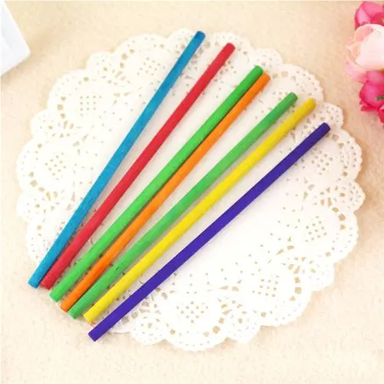
小棒棒，一根根

Slide 2
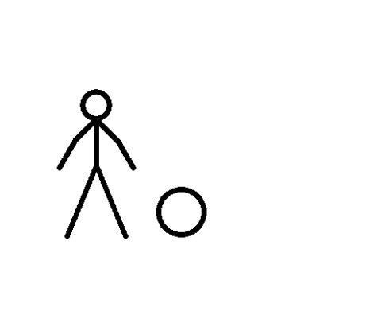
我用棒棒拼小人

Slide 3
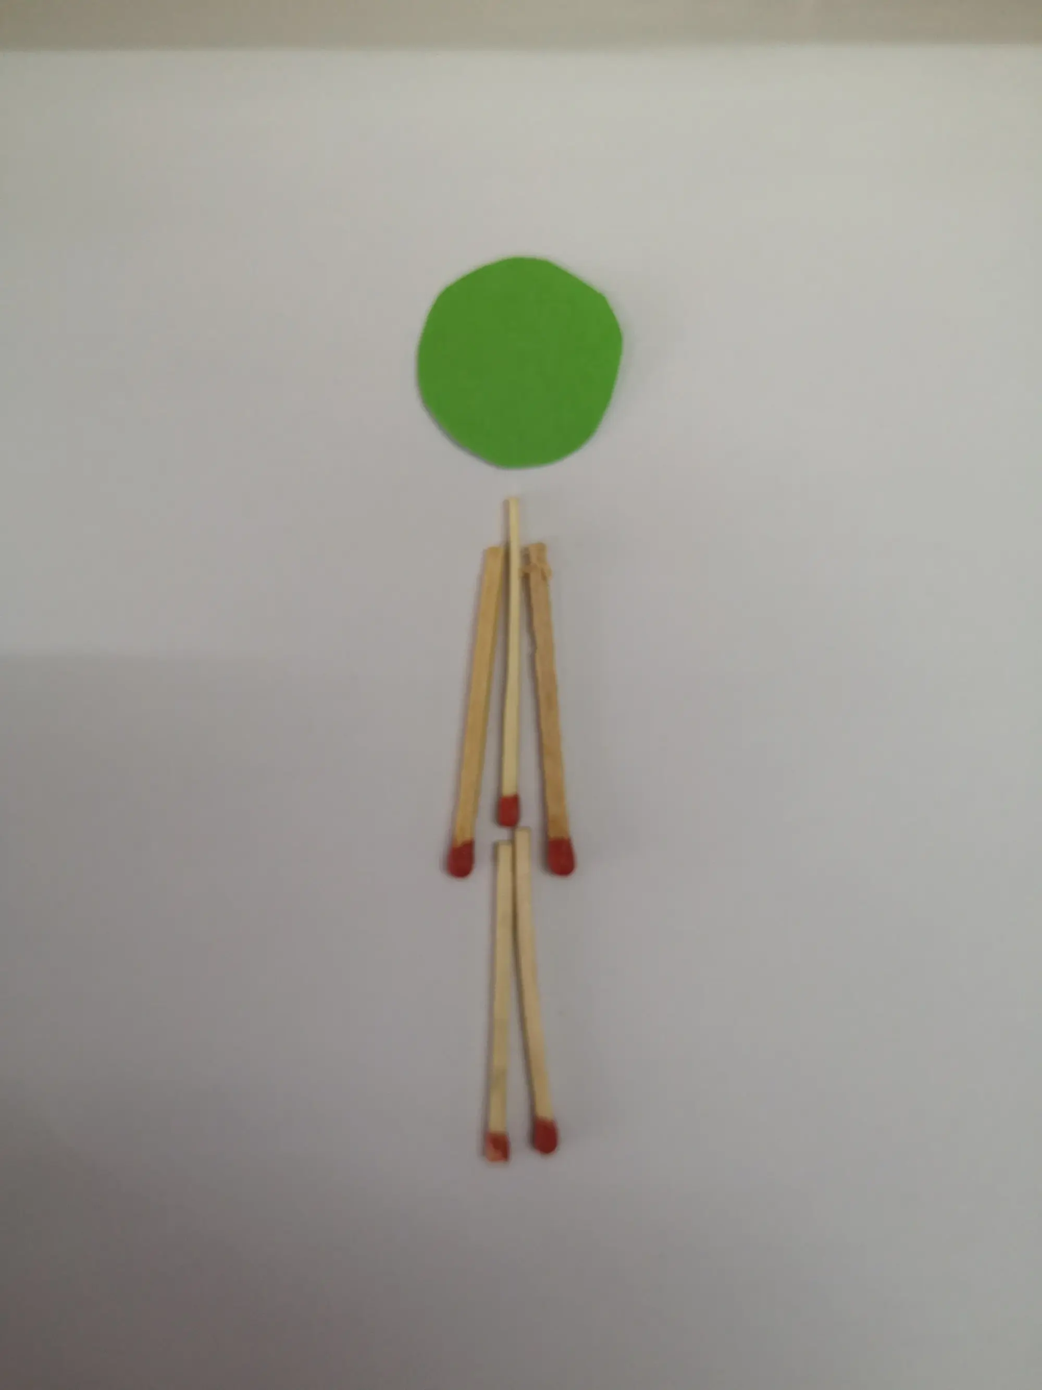
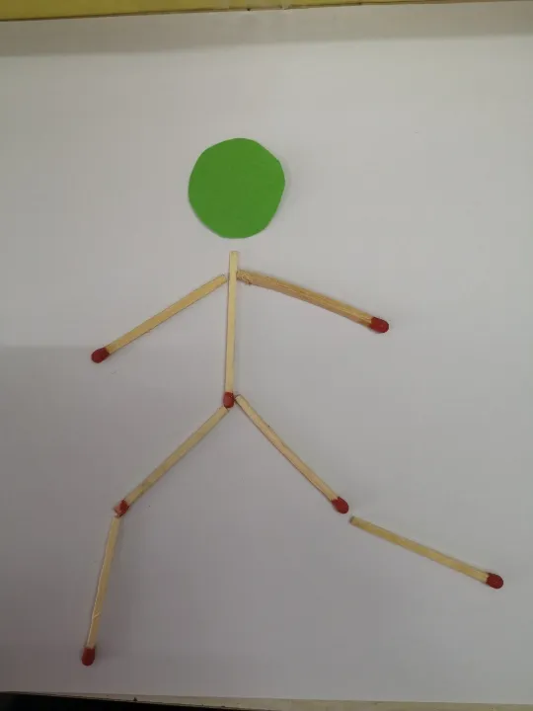
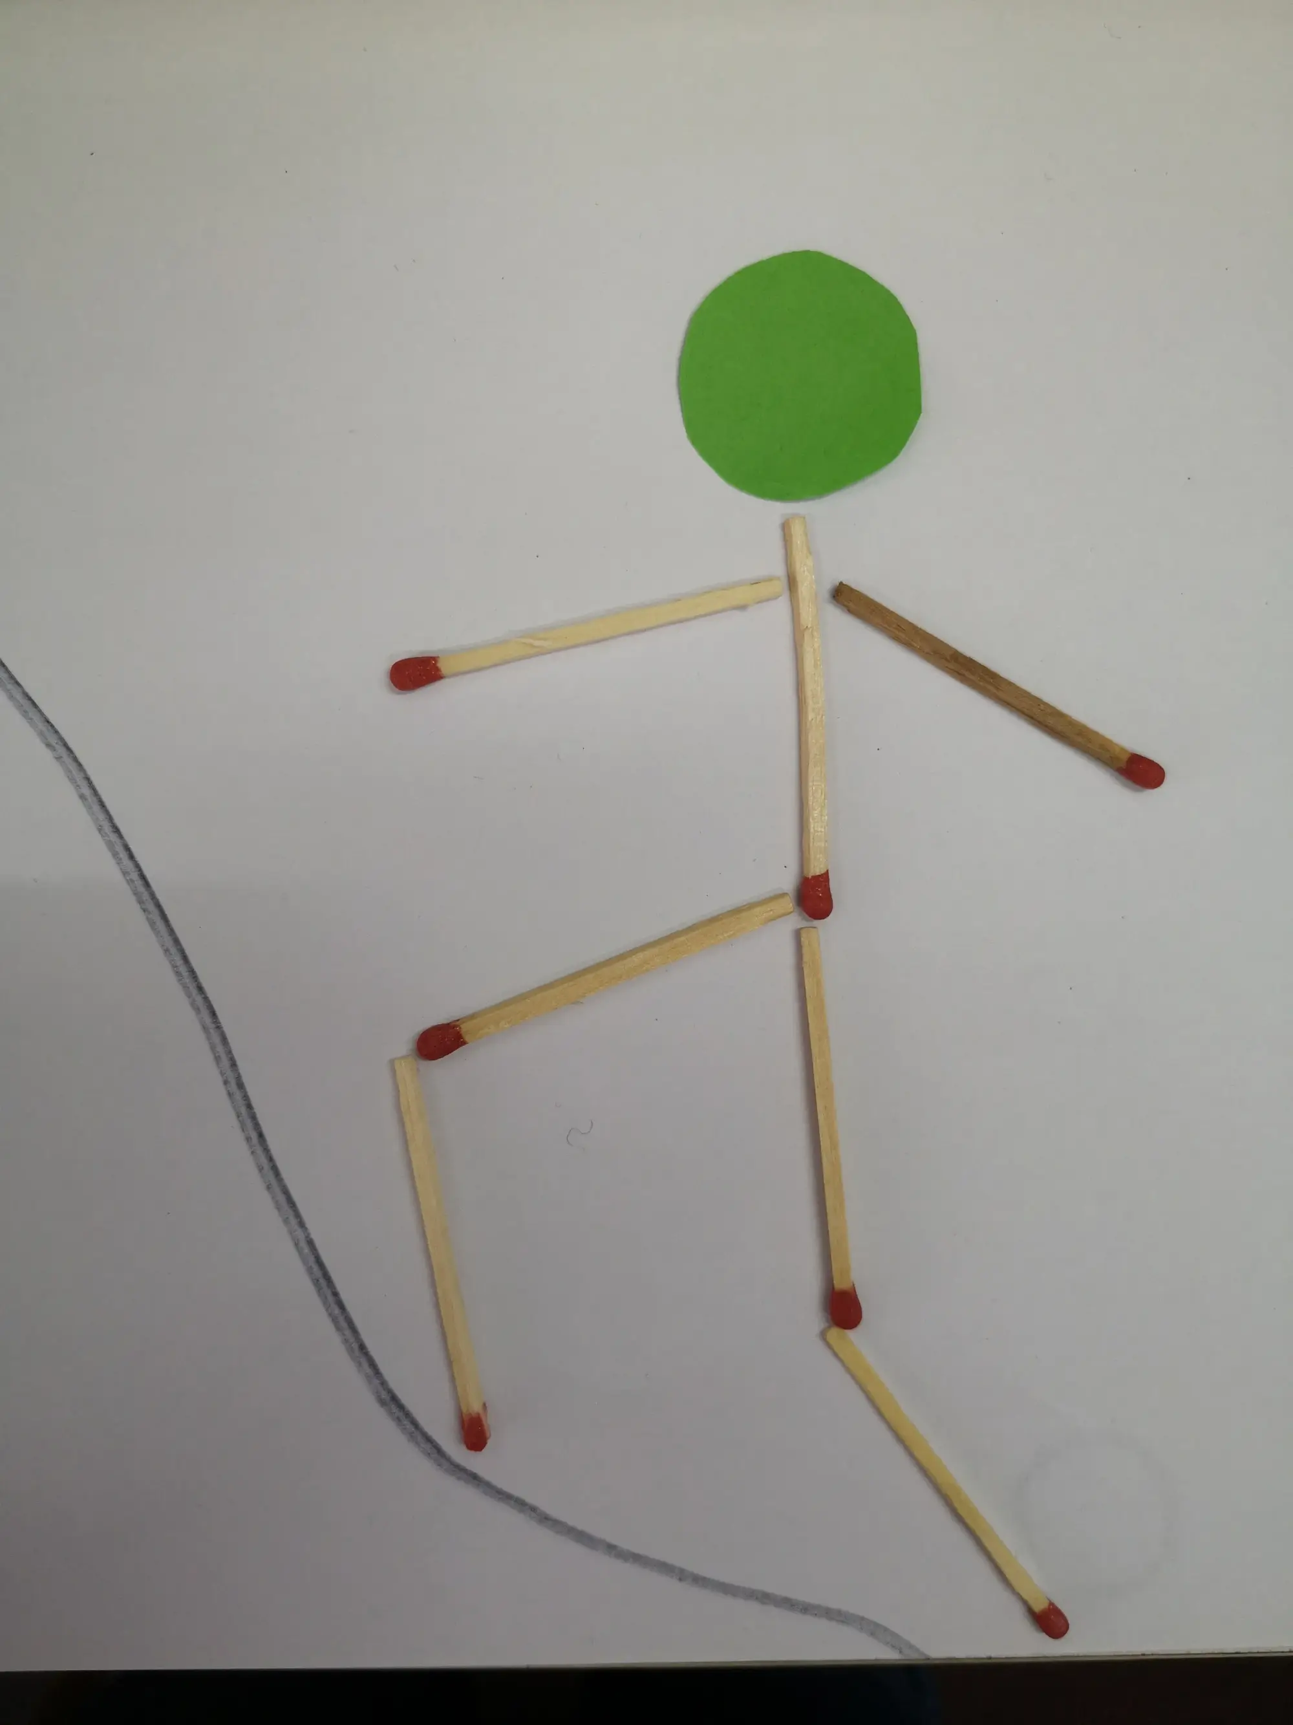
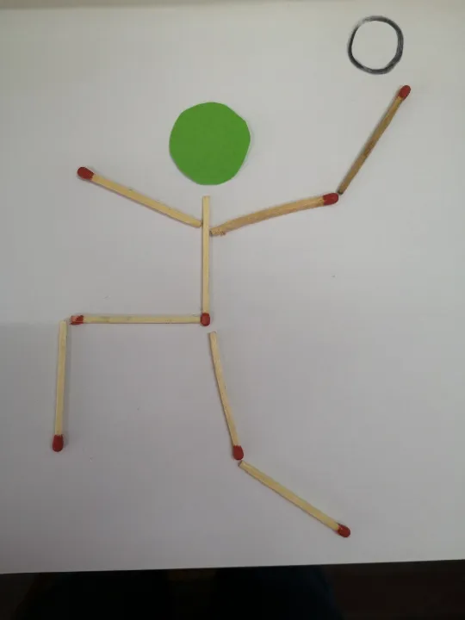
拼个小人立正站，
拼个小人跨步走，
拼个小人爬山坡
拼个小人打篮球，
小人个个爱运动，
身体健康棒棒棒！

